Slide 1
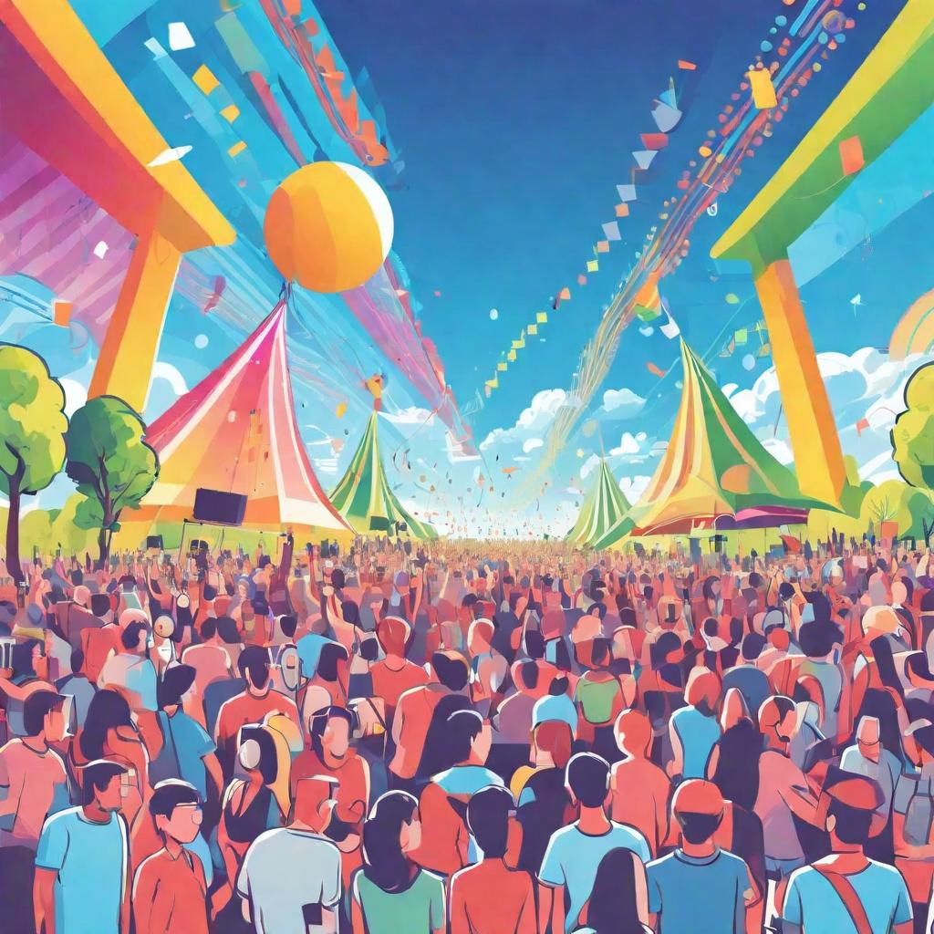
Cómo (y cuánto) se festivalea en Barcelona
Análisis de datos sobre los festivales artísticos más populares entre 2013 - 2022 en la Ciudad Condal

Slide 2
Introducción
período
ámbitos
criterio de asistentes

Slide 3
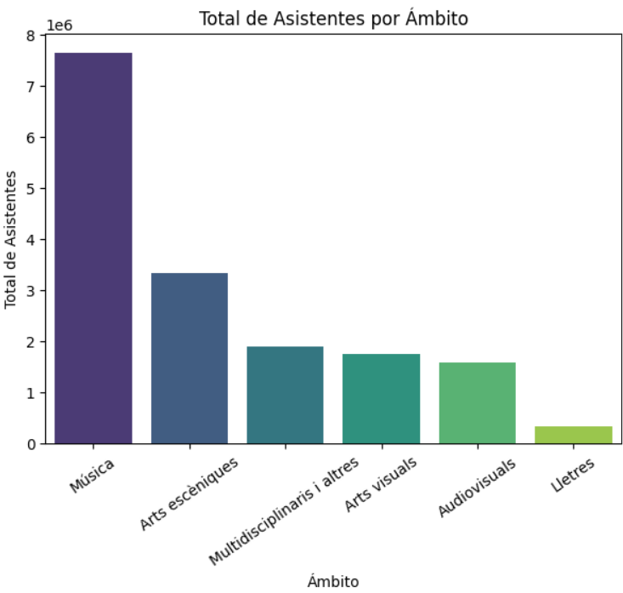
¿Cuáles son las artes más destacadas en los festivales?
Música, la primera
Artes escénicas en segundo plano

Slide 4
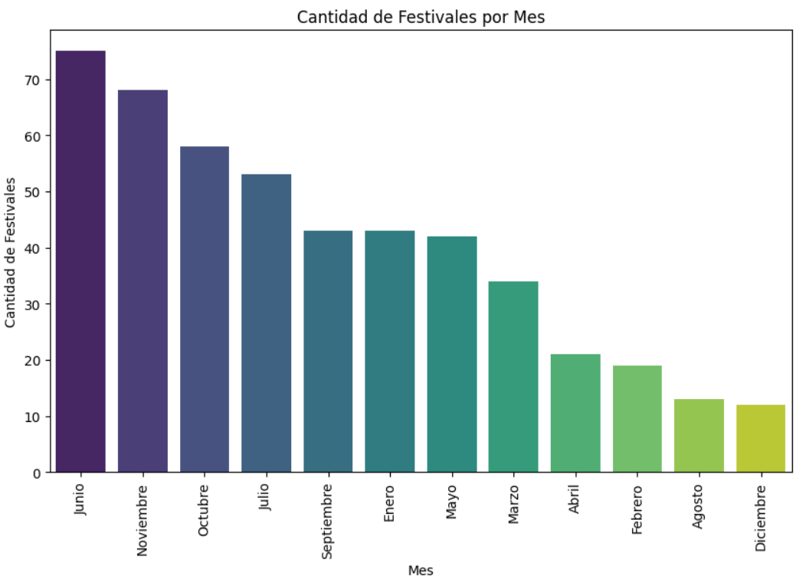
Cuándo
Suelen relacionarse los festivales con el calor… ¿es correcto?
¿Cuando hay más concentración de eventos de este tipo?

Slide 5
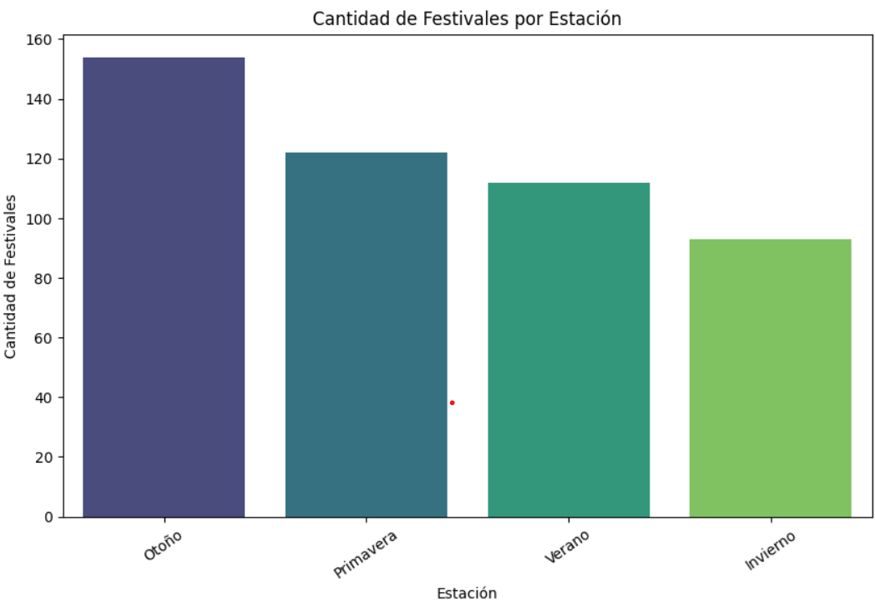
¿Y según las estaciones del año?

Slide 6
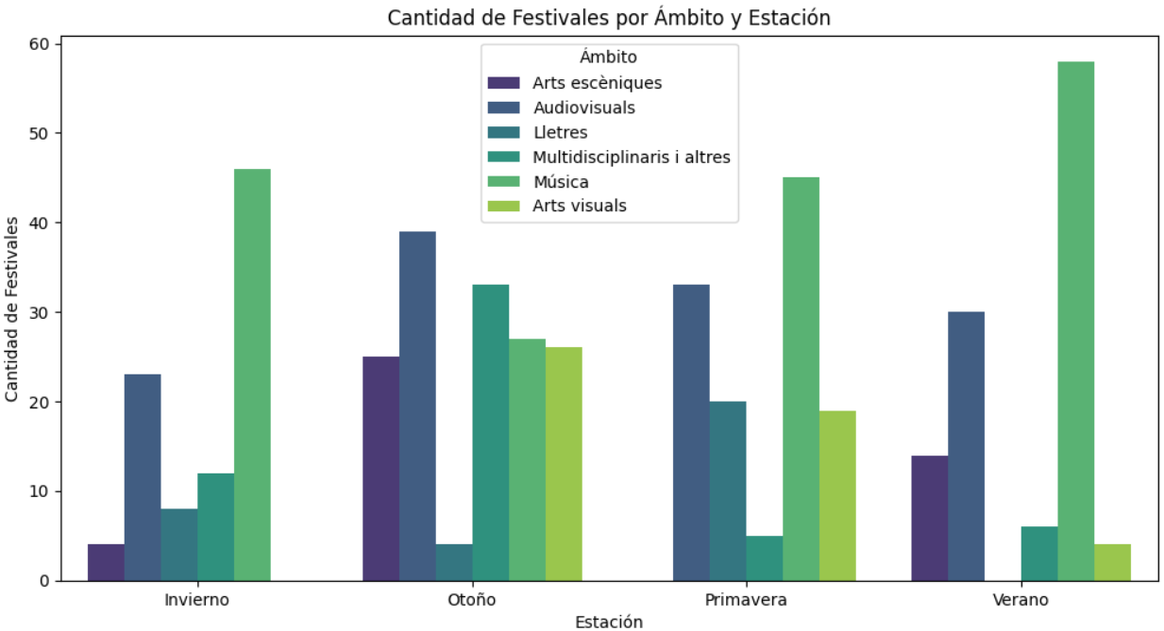
¿Hay de todo todo el año?

Slide 7
Conclusión
La mayor concentración se da antes y después de los meses de calor.
Son dos reclamos turísticos que compiten entre sí en una ciudad con playa
Pero… ¿y las fiestas mayores? ¿será cuestión de públicos muy locales?

Slide 8
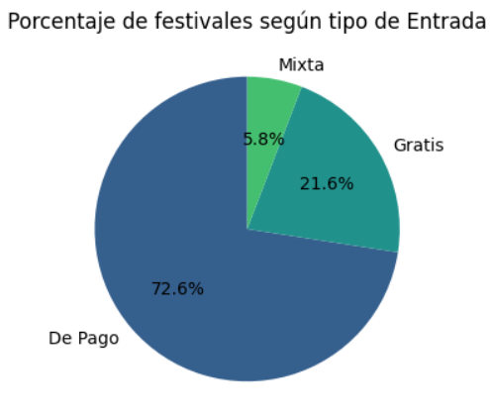
Se paga?
La inmensa mayoría de los festivales sí que son de pago.

Slide 9
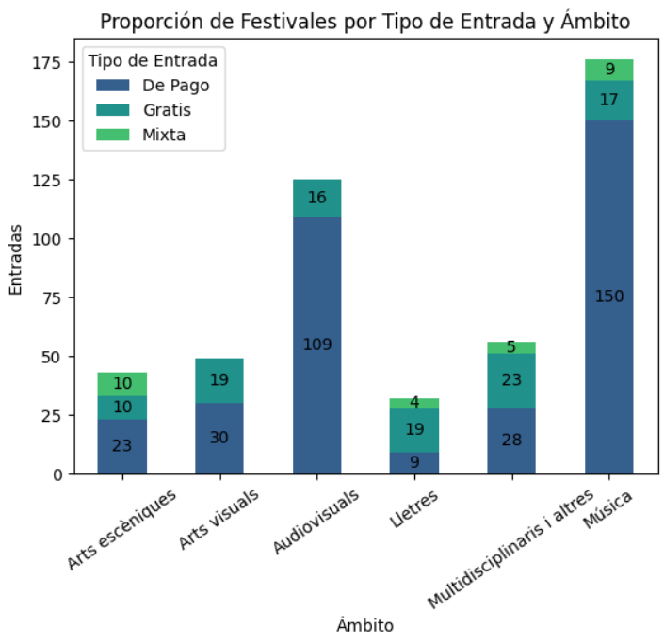
Pero, ¿qué es lo que se paga?
En el sector de la música y de los audiovisuales es mucho más habitual pagar para asistir a un festival.
Las letras están en el polo opuesto

Slide 10
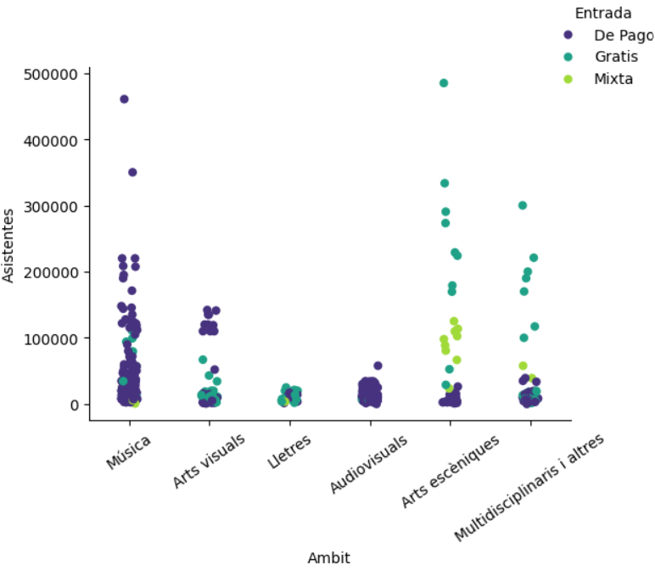
Una cosa es que haya más festivales que cobren…
Pero, ¿estamos dispuestos a pagar?
Parecería que sí…

Slide 11
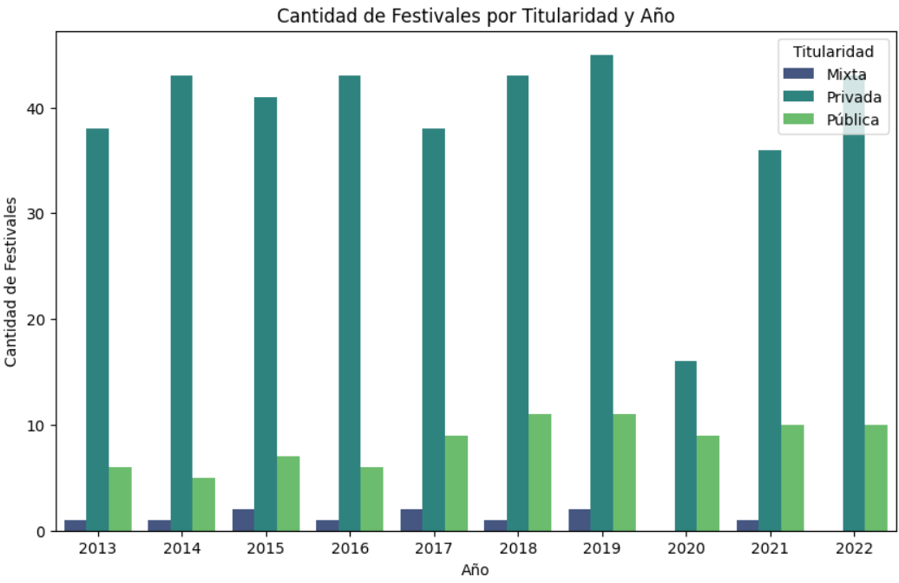
¿Quién organiza más festivales, la administración pública o las empresas privadas?
Todos los años ha habido más, muchos más, festivales privados que públicos. Hasta en la pandemia

Slide 12
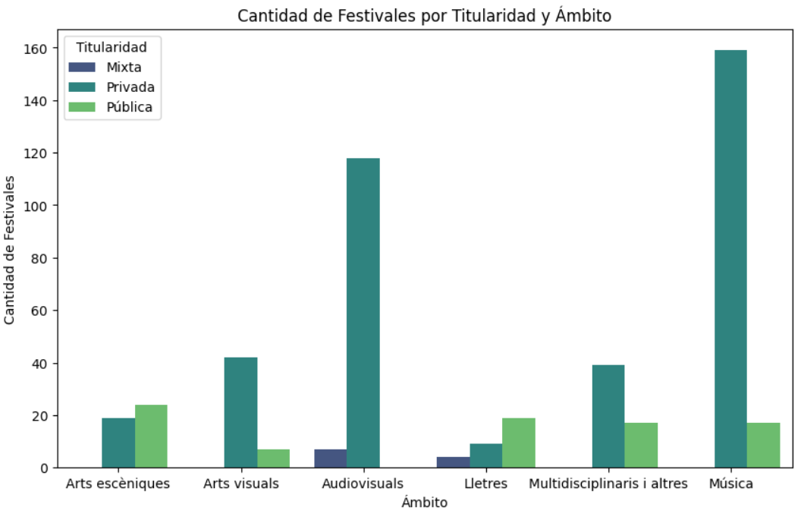
¿Público y privado se ocupan de los mismos ámbitos?

Slide 13
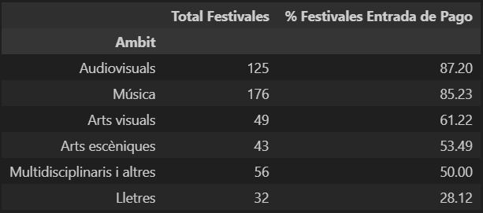
La pela es la pela…
Si la música y los audiovisuales convocan muchos asistentes dispuestos a pagar una entrada,tiene sentido que el sector privados se enfoque en estos ámbitos.

Slide 14
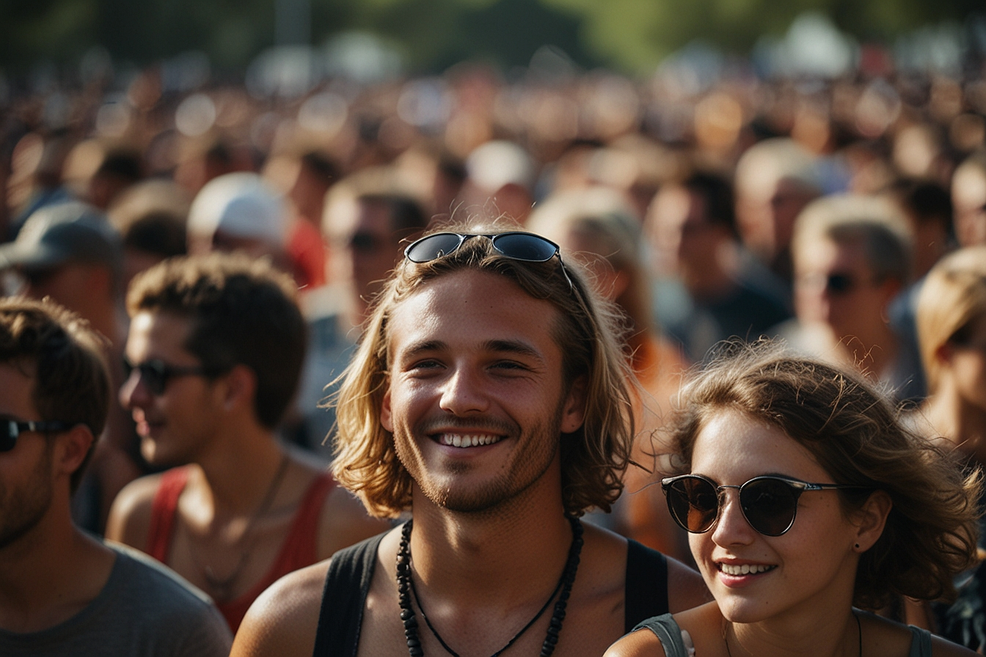
El típico festival barcelonés
Ámbito: Música
Titularidad: Privada
Mes: Junio
Estación: Otoño
Entrada: De pago
Esta

Slide 15
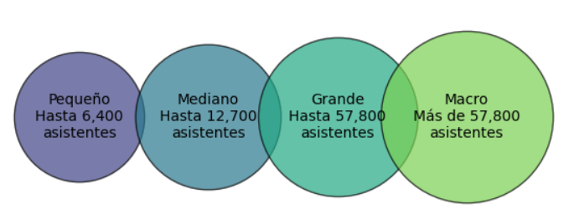
Fenómeno de los macrofestivales
Primero, qué entendemos por “Macrofestival”?

Slide 16
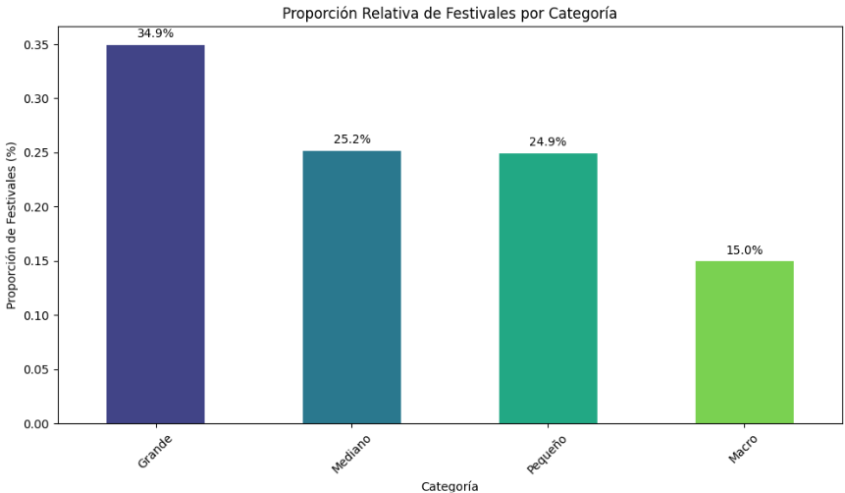
¿Cuántos festivales hay de cada tipo?

Slide 17
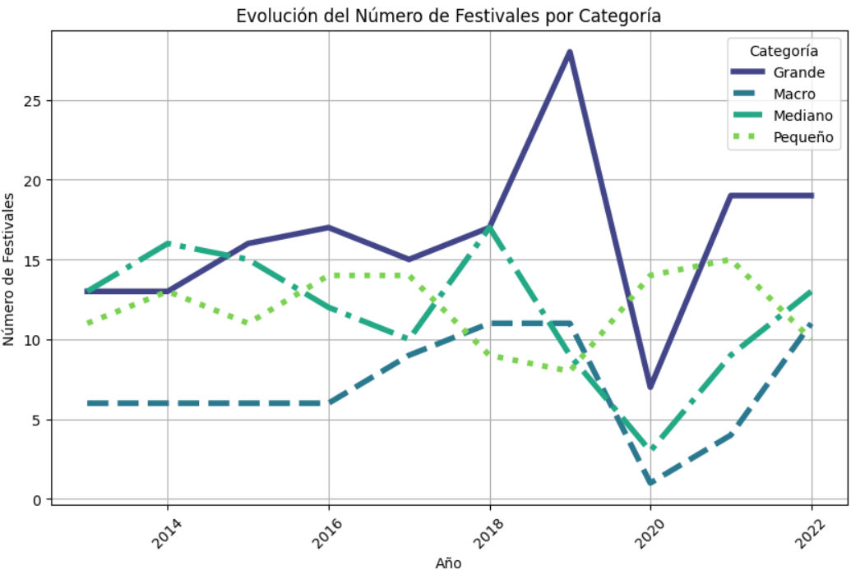
Así ha evolucionado cada uno

Slide 18
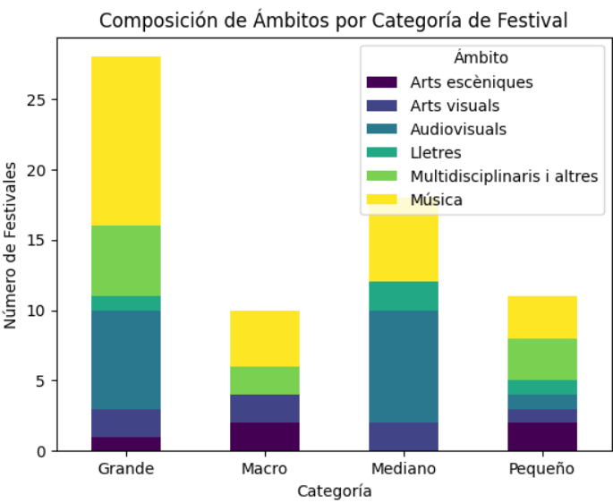
Los ámbitos de cada categoría

Slide 19
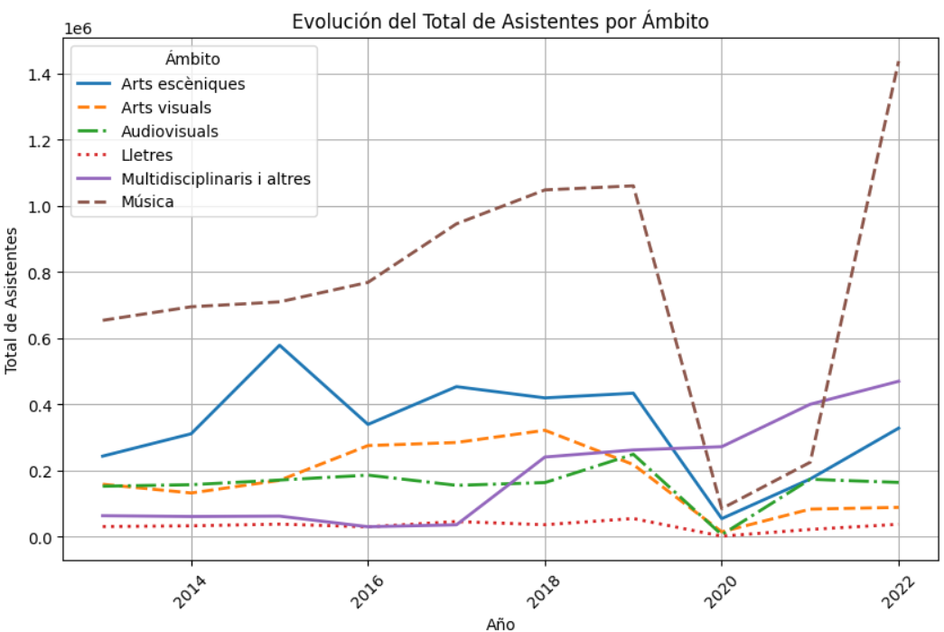
Impacto de la pandemia

Slide 20
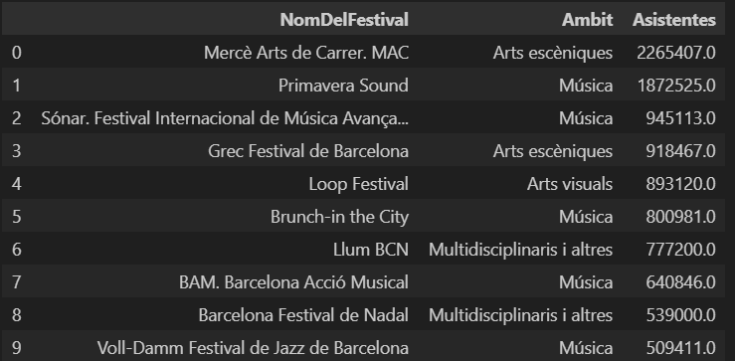
Top 10

